Slide 1
10.02.2021
Алгебра
9 клас

Slide 2
Тема уроку
Розв’язування текстових задач складанням системи рівнянь із двома змінними.

Slide 3



Розв’язування текстових задач складанням системи рівнянь з двома змінними
Умова задачі | Математична модель задачі
1. Сума двох чисел дорівнює 50, а їх добуток - 600. Знайдіть ці числа.
2. Периметр прямокутника дорівнює 100 м, а його площа – 600 м². Знайдіть розміри прямокутника.
3. Дротом завдовжки 400 м треба 4рази обгорнути прямокутну ділянку площею 0,06 га. Які розміри повинна мати ділянка?

Slide 4
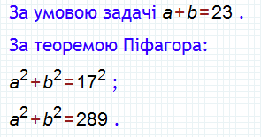
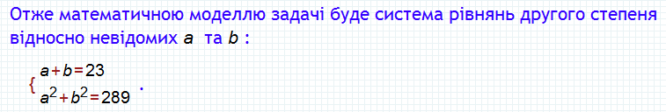
Приклад 1

Slide 5
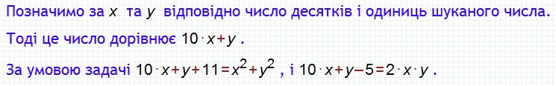
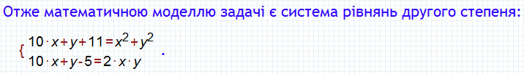
Приклад 2

Slide 6
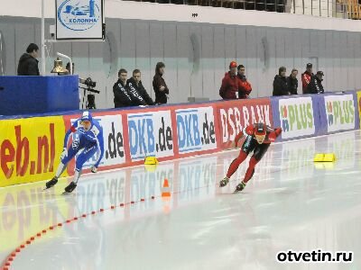
Задача.
По замкненій коловій доріжці завдовжки 400 м рухаються в одному напрямку два ковзанярі, якісходятьсячерезкожні 4 хв. Визначте швидкість кожного ковзаняра, якщо перший зних пробігає коло на12 с. швидше від другого.
Ковзанярі | Відстань, м | Швидкість, м/хв | Час проходження одного кола, хв.
І | 400 | Х | 400/х
ІІ | 400 | у | 400/у

Slide 7






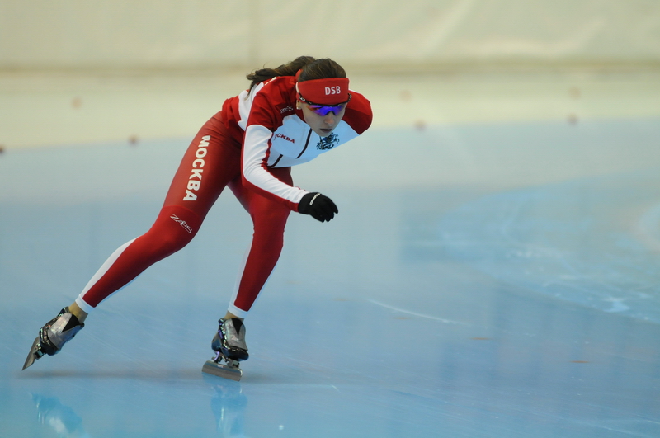
З умови задачі маємо:
За 4 хв перший ковзаняр пробігає 4х метрів, а другий – 4у метрів. Перший ковзаняр за цей час пробігає на 400 м (одне коло) більше від другого.
Отже, маємо ще одне рівняння: , або .
Оскільки невідомі в обох рівняннях позначають одні й ті самі величини, складаємо систему рівнянь:
Підставимо у перше рівняння системи замість х-у число 100, отримуємо: 2000⋅100=ху, або ху=200000. Отже, маємо систему
Розв'язавши її способом підстановки, отримаємо два розв'язки:
(500; 400) і (-400; -500).
Умову задачі задовольняє тільки додатний розв'язок
системи.
Відповідь. Швидкість першого ковзаняра становить
500 м/хв., а другого – 400 м/хв.

Slide 8
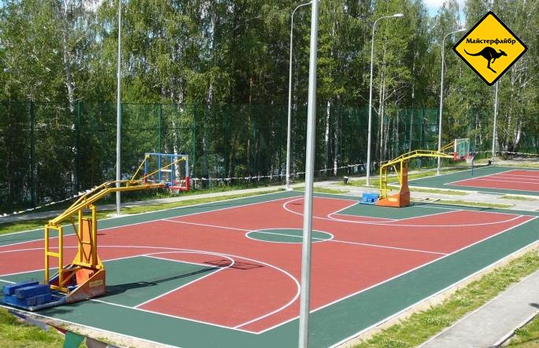
Задача (закінчіть самостійно)
Спортивний майданчик прямокутної форми має площу 840 кв. м. Якщо довжину майданчика зменшити на 5 м, а ширину – збільшити на 4 м, то отримаємо прямокутник, що має таку саму площу. Знайдіть розміри майданчика.
Довжина майданчика, м | Ширина майданчика, м | Площа майданчика
х | у | 840
х-5 | у+4 | 840

Slide 9


Задача
Один оператор набирає на комп'ютері за годину на 2 сторінки більше ніж другий, а обидва мали набрати по 80 сторінок. Скільки сторінок набрав за годину кожен оператор, якщо разом на всю роботу вони витратили 18 год.
Оператор | Набирає за 1 год. | Набирає за 18 год.
І | х ст. | 18х ст.
ІІ | у ст. | 18у ст.
Нехай перший оператор працює швидше. Тоді, за умовою задачі: х – у = 2.
За 18 год. обидва набрали: (18х+18у) ст., що за умовою задачі дорівнює 80 ст.
Тобто: 18х+18у=80.
Оскільки невідомі в обох рівняннях позначають одні і ті самі величини, то маємо систему рівнянь:
Виконайте обчислення самостійно

Slide 10
Домашнє завдання
Повторити параграф 14
№562,570

